Slide 1

דיווח שר הבריאות
על פעילות המשרד
    מרץ 2025

Slide 2
חזון המשרד:
מימוש הזכות לבריאות
לכלל אוכלוסיית ישראל

Slide 3


בשנת 2023 גובשה תוכנית רב שנתית למערכת הבריאות
מו"פ וחדשנות בשירותי
בריאות
מידע נגיש
ומקושר
רגולציה
מאפשרת
מעגלי חיים
זמינות השירות
האצה טכנולוגית וחיזוק
המשק
שלטון מקומי, חינוך ורווחה
התכנית מגדירה את הכיוונים האסטרטגיים
ואת יעדי המערכת לטווח הקצר והארוך
1
מניעת תחלואה וקידום בריאות
זמינות ואיכות השירותים
שירותים במיקוד
שינויי אקלים
התכנית מגדירה 6 תחומי ליבה למערכת הבריאות, ותחומי משנה למימוש הכיוונים האסטרטגיים
2
רגולציה, איתנות כלכלית
הון אנושי
תכנון סמכויות ומקצועות חדשים
בניין הכוח
מתוך התכנית נגזרות כלל תכניות העבודה
של המשרד
3
קופות חולים
תשתיות
הגדלת היצע כוח אדם
בתי חולים
ואשפוז
חוסן המטפלים
תשתית
טכנולוגית
תשתית
פיזית
היערכות
לחירום

Slide 4
מערכת הבריאות במלחמת 'חרבות ברזל'
מערכת הבריאות במלחמת " חרבות ברזל"
מעל 1500 מטופלים במערכי השיקום בכל רגע נתון
מעל ל-20 מרפאות במלונות ובמרכזי הפינוי
מעל ל-20,000 מטופלים בבתי"ח
הגדלת מרכזי החוסן והקמת מרכז חוסן ארצי
טיפול בשבים ובבני משפחות חטופים
תוספת תקציב – 320 מלש"ח למיגון
זיהוי מאות נרצחים על ידי המכון לרפואה משפטית
מתן מענה נפשי חירומי בבתי המלון והרחבת המגעים והיצע המטפלים בקהילה

Slide 5
קיצוצים בתקציב משרד הבריאות לשנת 2025
תמיכות בקופות חולים
50 מיליון ₪
יישום פעימות עבר
120 מיליון ₪
תכניות לאומיות בתי חולים כללים
20 מיליון ₪
קיצוץ רוחבי
53 מיליון ₪
מטה משרד
60 מיליון ₪
קיצוץ תקנים במטה משרד הבריאות

Slide 6
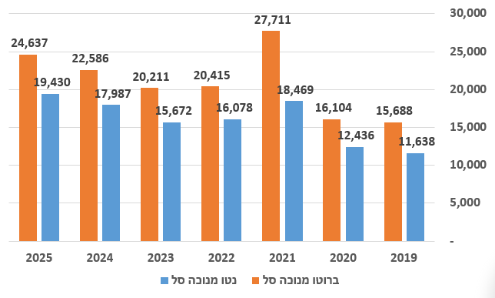
תקציב משרד הבריאות לאורך השנים מנוכה עלות סל הבריאות (מלש"ח)

Slide 7
תכניות במיקוד | 2024
העברת אחריות על מכשירי שיקום וניידות
רפורמה במזון ובתמרוקים
מיגון
איתנות פיננסית
כפל ביטוחים
ניוד מידע
בריאות הנפש
שיקום
מיקוד – יוקר המחייה

Slide 8
בריאות הנפש
פעולות שבוצעו ופעולות עתידיות
הרחבת שירותים במרפאות: מעל 300 תקני מטפלים חדשים
כח אדם: מתמחים בפסיכולוגיה – תוספת של 1,108 מתמחים בפסיכולוגיה בכל שנה (קלינית, שיקומית, התפתחותית ורפואית), 90 מלש"ח עבור מלגות הסכם שכר פסיכולוגים - נחתם. במקביל קיצור משך ההכשרה וקבלת רישיון תוך 6 שנים במקום 9, התמחות קלינית בשנה הרביעית הרחבת מספר פסיכיאטרים – הסכם שכר, מבחני תמיכה להרחבת היצע תקני מתמחים בפסיכיאטריה, בדגש על פסיכיאטריה של הילד והמתבגר
אשפוזי בית - גידול של 30% בימי הפעילות בשנת 2024 לעומת שנת 2023, צפי הכפלת הפעילות בשנת 2025 לעומת שנת 2023
בתים מאזנים – גידול של 90% במספר ימי שהייה מ-2023 ל-2024, והכפלת תקציב ב-2025
הטמעת טכנולוגיות חדשות – לתמיכה בטיפול, לטיפול עצמי, ולמדידה
פיתוח והפעלת רבדי מענים חדשים למגוון קהלים של מטופלים טריאז' – תומכי ברה"ן, סיעוד ורפואה ראשונית, התערבויות של רופאי משפחה וילדים
פעילות מרכזי חוסן – הקמת מרכז חוסן ארצי, הרחבת טיפולים, ריבוד מענים
היקף מקבלי שירות בקופות וזמני המתנה: תוספת 350,000 מגעים בשנה
אישור חוק הקאפ בכנסת
1.4 מליארד ש"ח

Slide 9
שיקום
פעולות שבוצעו ופעולות עתידיות
תמריצי שכר לטובת הגדלת התשומות של מקצועות הבריאות – לקראת הסכם שכר במקצועות הבריאות
פתיחה נרחבת של מסגרות שיקום יום איכותיות בקהילה – מבחן תמיכה
הרחבת היצע מיטות השיקום בישראל בפריסה ארצית – תמיכה בפתיחת מרכזי השיקום בהדסה ובי"ח לצפון (תוספת של יותר מ-300 מיטות)
הגדלת מספר רופאי השיקום בישראל: מיזם גיוס עולים בשיתוף ארגון 'נפש בנפש' מבחן תמיכה לתקני מתמחי על העלאת שכר רופאי שיקום תוכנית כוכבים בתחום השיקום
200 מלש"ח

Slide 10
הרפורמה במכשירי שיקום וניידות
פעולות שבוצעו ופעולות עתידיות
אפריל 2024: פעימה ראשונה להעברת האחריות לקופות החולים על שורה של מכשירי שירום וניידות - בוצעה
לאחר הפעימה הראשונה המשרד ממשיך ללוות את הקופות בהטמעת הפעימה, ובמקביל עוסק בהכנות לפעימה השנייה, שנדחתה עקב פרוץ מלחמת חרבות ברזל.
אפריל 2025: פעימה שנייה: כסאות גלגלים ממונעים, זחלילים, מערכות תקשורת תומכת וחליפית, מכשירי שמיעה לילדים, נעליים רפואיות וסדים
התהליך לווה עד כה וילווה גם בהמשך על ידי וועדה בה חברים גם נציגים של ארגוני נכים על מנת להבטיח שיתבצע על הצד הטוב ביותר.

Slide 11
גריאטריה
פעולות שבוצעו ופעולות עתידיות
יישום הרפורמה לטיפול בקשיש הסיעודי: פרסום מכרז פומבי כלל ארצי לרכישת שירותי אשפוז גריאטריים הפעלת תכנית למניעת ירידה תפקודית באשפוז בבתי חולים
מניעת דמנציה על ידי טיפול בירידה בשמיעה – כינוס ועדת מומחים
חיזוק הגריאטריה השיקומית - עבודת מטה לחיזוק הממשק מול השיקום
שיפור איכות, יציבות ואיתנות מוסדות גריאטריה פעילה - העלאת מחירי האשפוז בהיקף של 75 מלש"ח לשנת 2025
כח אדם - הגדלת מספר רופאים מתמחים בגריאטריה

Slide 12
הרחבת שירותי האשפוז בדגש על הפריפריה
פעולות שבוצעו ופעולות עתידיות
בחירת מפעיל לבית החולים בקרית אתא - השלמת עבודת הצוות הבינמשרדי לבחירת המפעיל
בחירת מפעיל לבית החולים בבאר שבע נבחרו קופות החולים מאוחדת ולאומית בשיתוף ביה"ח שיבא. הסכם ראשוני לתחילת פעילות נחתם ושולם בדצמבר 2024
פתיחת תכנית המיטות לשנים 23-24 - עד כה נוספו 374 מיטות ברישיון, מתוכן, 202 מיטות כלליות
התמודדות עם מלחמת חרבות ברזל במשק האשפוז תכנית מיגון בהיקף של מעל 108 מלש"ח לשנים 2023 ו2024 נעשה מעקב אחרי מצבם הפיננסי של בתי החולים בזמן המלחמה ותוספת של 200 מלש"ח בשנת 2024 לבי"ח באיזורי העימות

Slide 13
רפורמות להקלה על יוקר המחייה
פעולות שבוצעו ופעולות עתידיות
רפורמה במזון – 470 יבואנים נאותים בשנת 2024, תוספת של 600 בשנת 2025
מניעת כפל ביטוחי – א. הועברו כ-66% מהמבוטחים לביטוחים זולים יותר משלימי שב"ן ב. פורסם מבחן תמיכה להגדלת היצע לקיצור תורים בסל: 100 מלש"ח לבסיס התקציב החל משנת 24
פנקס חיסונים דיגיטלי- אושר החוק
חוק ניוד מידע
רפורמה בהסדרי בחירה - הורחבו הסדרי הבחירה בארבעה תחומי פעילות: אשפוז פסיכיאטרי, פרוצדורות גניקולוגיות כירורגיות, IVF ופרוצדורות נוירוכירורגיות.
רישוי עסקים – אישור תקנות בכנסת

Slide 14
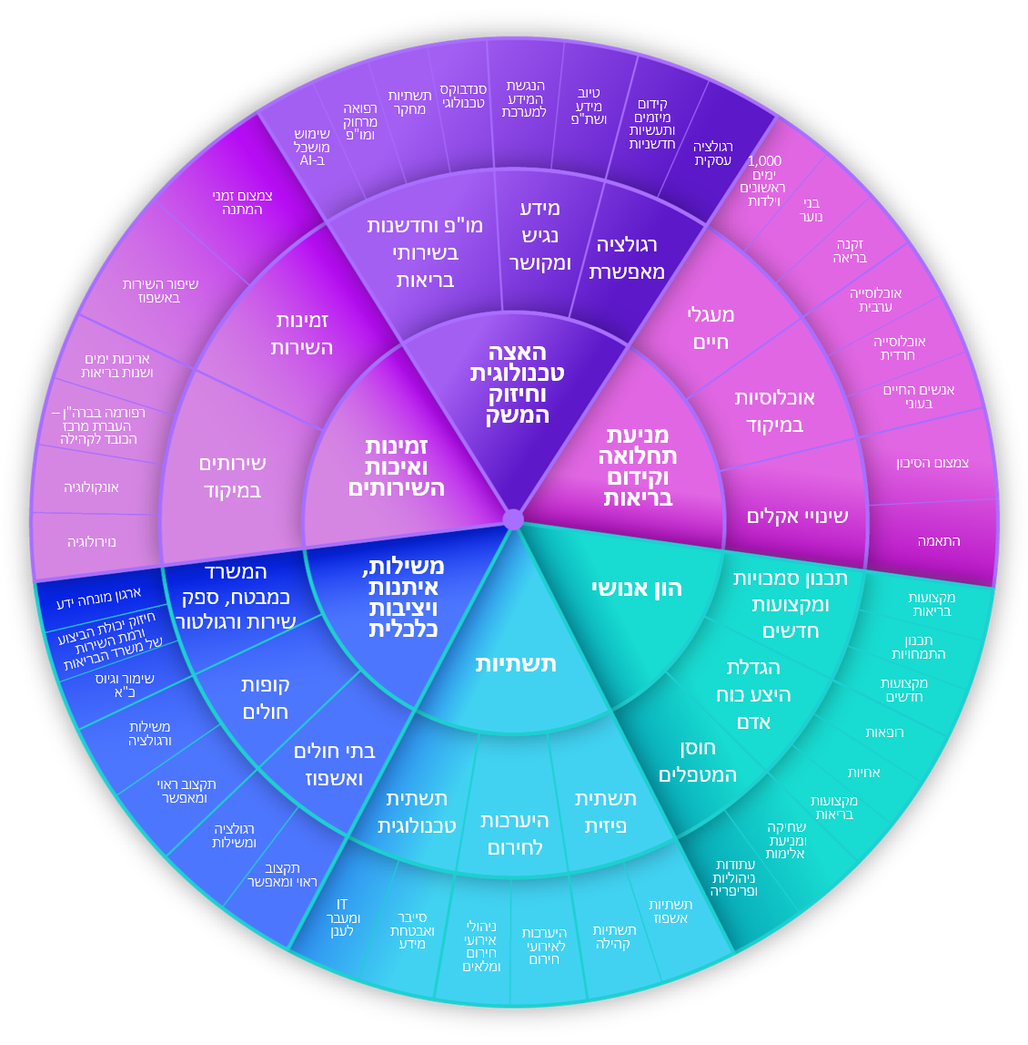
מיקודים לשנת 2025
מו"פ וחדשנות בשירותי
בריאות
מידע נגיש
ומקושר
רגולציה
מאפשרת
התפתחות הילד
חיזוק כח אדם רפואי
בריאות הנפש
מעגלי חיים
זמינות השירות
האצה טכנולוגית וחיזוק
המשק
שלטון מקומי, חינוך ורווחה
מניעת תחלואה וקידום בריאות
זמינות ואיכות השירותים
שירותים במיקוד
שינויי אקלים
רגולציה, איתנות כלכלית
הון אנושי
תכנון סמכויות ומקצועות חדשים
בניין הכוח
התעצמות מערך האשפוז
היערכות לחירום וחיזוק תשתיות
קופות חולים
תשתיות
הגדלת היצע כוח אדם
בתי חולים
ואשפוז
חוסן המטפלים
תשתית
טכנולוגית
תשתית
פיזית
היערכות
לחירום

Slide 15
הון אנושי
רופאות ורופאים : הגדלת מספר הסטודנטים לרפואה בישראל – בשנת 2025 יעלה מספרם ל1258 הקמת וועדה מייעצת לתכנון התמחויות קליטת רופאים עולים מחו"ל פיתוח מנהיגות רפואית בפריפריה מתן ההלוואות ללימודים בחו"ל התמחויות בקהילה – חובת התמחות 6 חודשים ב-6 מקצועות (פסיכיאטריה, גריאטריה, גניקולוגיה, ילדים, אורתופדיה, פסיכולוגיה של הילד) אחים ואחיות: הפעלת תכנית החומש 7-60-6 להגדלת מספר האחים והאחיות וקידום מומחיות 7 אחים ואחיות ל-1000 נפש | על בסיסיים ל-60% | מומחיות ל-6% התכנית הלאומית למניעת שחיקה בקרב עובדי משרד הבריאות
תכנון והגדלת היצע כוח אדם במקצועות הבריאות והסכם שכר פיזיותרפיה, ריפוי בעיסוק וקלינאות תקשורת.
גיוס, שימור וטיפוח כוח האדם במרכז הלאומי לרפואה משפטית

Slide 16

הון אנושי
 | יעד לשנת 2025 | ערך לשנת 2024 | מדד
▲ | 1,258 | 1,140 | סטודנטים שהחלו לימודי רפואה בישראל
V | 6.9 | 6.9 | אחיות לאלף נפש
▲ | 1,030 | 770 | אחיות ואחים מומחים
▲ | 3,500 | 3,431 | סטודנטים ללימודי אחיוּת
▲ | 1,057 | 961 | סטודנטים שהתחילו ללמוד את אחד ממקצועות הבריאות – פיזיותרפיה, קלינאות תקשורת וריפוי בעיסוק.
▲ | 2.599 | 2.475 | עוסקים במקצועות הבריאות לאלף נפש
▼ | 3.2 | 3.4 (2021) | ציון מערכת הבריאות במדד השחיקה

Slide 17
האצה טכנולוגית וקידום המשק
רפורמות להקלה על יוקר המחייה
רפורמה ברישוי עסקים
המשך הרפורמה במזון ותמרוקים
רפורמה בניסויים קליניים
גיבוש תכנית לאומית לשימוש מושכל ב- AI- בתחום הבריאות

Slide 18
תשתיות
בנייה של בתי חולים בבאר שבע ובקריות
תכנית מיטות רב שנתית לתוספת מיטות אשפוז - דגש על מחלקות טיפול נמרץ, נוירולוגיה ושבץ
איחוד בתי חולים פסיכיאטריים וכללים מעלה כרמל – בית החולים רמב"ם שער מנשה – המרכז הרפואי הלל יפה באר יעקב נס ציונה (מרחבים) – המרכז הרפואי שמיר עכו (מזור) –צפון וגליל
תכנית ה-400 לבינוי ושיפוץ מחלקות בריאות הנפש
מיגון מוסדות רפואה והיערכות ליישום תכנית שיקום לאחר רעידת אדמה
מכשירים מיוחדים תוספת של 4 מכשירי CT ו-10 מכשירי MRI

Slide 19

תשתיות
 | יעד לשנת 2025 | ערך לשנת 2024 | מדד
▲ | 12 | 8 | מחלקות שעברו שיפוץ במערך בריאות הנפש
►◄ | 1.75 | 1.75 | שימור שיעור מיטות לאלף נפש
 | 70% | 69% | שיעור מיטות ממוגנות

Slide 20
מניעת תחלואה וקידום בריאות
מיקוד בהידרדרות בריאות ילדים; השמנה, עישון, מסכים
שירות מונע לגיל הרך בטיפות חלב – הרחבת הפריסה של השירותים
העלאת שיעור הכיסוי החיסוני בחיסוני שגרה - דגש על אוכ' בפריפריה
תכנית תזונתית למניעה וטיפול בהשמנה בילדים
הגברת רגולציה לצמצום עישון ונזקיו
תכניות במרחב השלטון המקומי; אפשריבריא גוף-נפש וחוסן

Slide 21
מניעת תחלואה וקידום בריאות
מיקוד בהידרדרות בריאות ילדים; השמנה, עישון, מסכים
 | יעד לשנת 2025 | ערך לשנת 2024 | מדד
▲ | 95% | 92% | שיעור כיסוי חיסוני בחיסון MMRV
▼ | 6% | 9% (2023) | שיעור בני הנוער שמעשנים
▼ | 19% | 20.5% (2023) | שיעור המבוגרים שמעשנים
▼ | 11% | 11.7% (2023) | שיעור בני הנוער שמעשנים סיגריות אלקטרוניות
עצירת המגמה | 15% | 17% | שיעור עודף משקל והשמנה בקרב ילדים בכיתה א'
עצירת המגמה | עצירת המגמה | 30% | שיעור עודף משקל והשמנה בקרב ילדים בכיתה ז'

Slide 22
איכות וזמינות השירותים
חיזוק הגריאטריה השיקומית וטיוב הממשק מול השיקום באשפוז
הגדלת השירות בתחום התפתחות הילד
אסדרת תהליכי עבודה ביחידות פריון והולדה
שיפור חווית המטופל באשפוז פסיכיאטרי
בריאות השן - שירות במיקוד לשנת 2025

